Slide 1
Project_LH UI 기획안
<History>
작성일 | 내용 | 작성자 | 버전
2024.07.03 | UI 기획안 초고 정리 | 정성은 | v.0.0.1

Slide 2
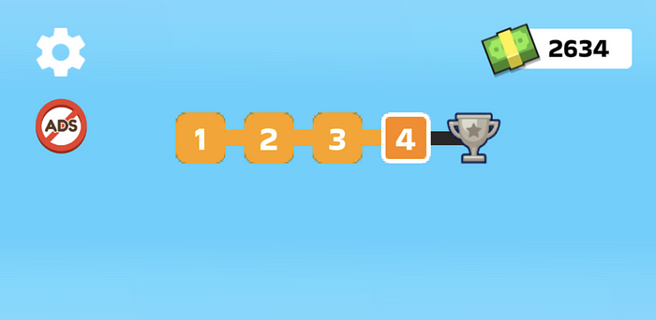
0. UI 기획안 작성 방법
1. 메인 씬 설명
- 메인 씬 내용 설명: 어떤 장면의 사용되는 UI이며 어디서 사용할 것 인지 명시한다.
- 씬 내부 UI 설명: 빨간색 박스를 이용하여 해당 UI 내 어떤 아이콘과 기능이 존재하는지 명시한다. 빨간색 박스와 빨간색 번호로 세부 UI 설명 순서를 정한다.
씬 내부 구성 설명
전체화면 예시 크기: 12.8cm x 7.2cm
1
2. 세부 UI 설명
- UI 세부 설명이 필요한 곳을 메인 씬 설명 장면에서 빨간색 박스와 번호로 순서를 정한 뒤 정해진 순서에 맞게 도표 혹은 번호를 기입하여
2-1. 순서 정리 상세 예시) 인 게임 전투 UI
옵션 및 배속 설정
인 게임 도중 옵션과 배속 설정을 변경할 수 있는 버튼이다.
레퍼런스 예시)
1. 설정
이미지 참조: 좌 상단 톱니바퀴
해당 버튼 입력 시 옵션 UI 창을 보여준다.
2. 일시 정지, 재생, 배속
각각 인 게임 재생 속도의 영향을 미치는 버튼이다.
표기 방법 1) 일시 정지와 재생을 스위치 하여 표기를 한 후 현재 진행과 반대 되는 아이콘을 표기한다.
표기방법 2) 일시 정지와 재생을 같이 표기한 후 활성화 중이지 않은 기능은 비활성화 시킨다.
표기 방법 1)
스위칭
표기 방법 2)
비활성화

Slide 3
0. UI 기획안 작성 방법
3. UI 네이밍의 관하여
로케일과 동일하게 대분류_중분류_소분류로 구성하여 이름을 정한다.
각 분류의 첫 글자는 대문자로 입력한다.
약어의 경우 전체 글자를 대문자로 지정하는 것을 권고한다. 예시) UI, BG 등
4. 세부 UI의 자세한 설명이 필요할 경우
세부 UI 내 자세한 설명이 필요할 경우 메인 씬과 동일한 작업을 통해 작성한다.
세부 작업이 필요한 부분의 메인 씬과 동일하게 번호로 표기를 하고 글자색은 파란색으로 통일한다.
번호 표기의 경우 현재 설명하고 있는 메인 씬 번호와 세부 씬의 대한 번호를 각각 입력한다. 예시) 2-1., 2-2

Slide 4
1. 인게임 전투 UI 구성안

Slide 5
2. 캐릭터 인포

